Slide 1
أ.د/ ابراهيم عبدالعليم
Lec.4
كيمياء فيتامينات وهرمونات
دراسات عليا

Slide 2
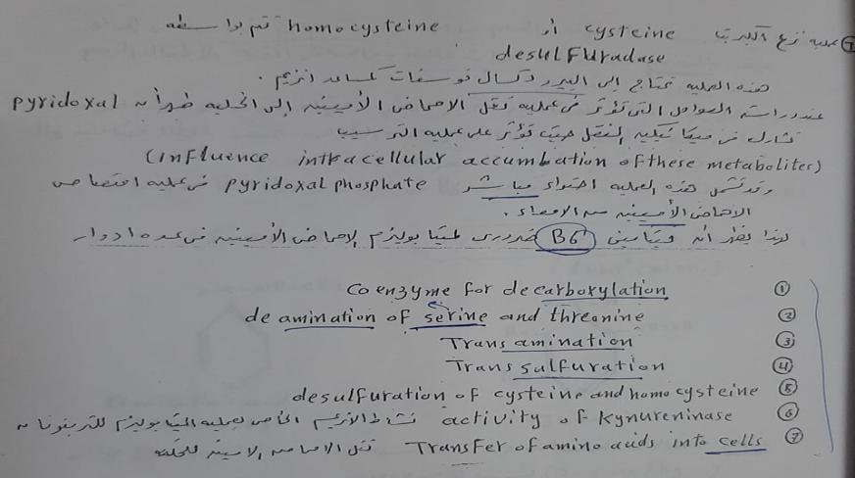
تابع البيريدوكسين

Slide 3
اعراض النقص
ينتج عنه ضعف نمو الحيوانات الصغيره
الاستسقاء EDEMA
نوبات تشنجيه
ضعف في الاعضلات – الانيميا
والانيميا نتيجه تكسير الخلايا الحمراء في الكبد والطحال ونخاع العظام

Slide 4
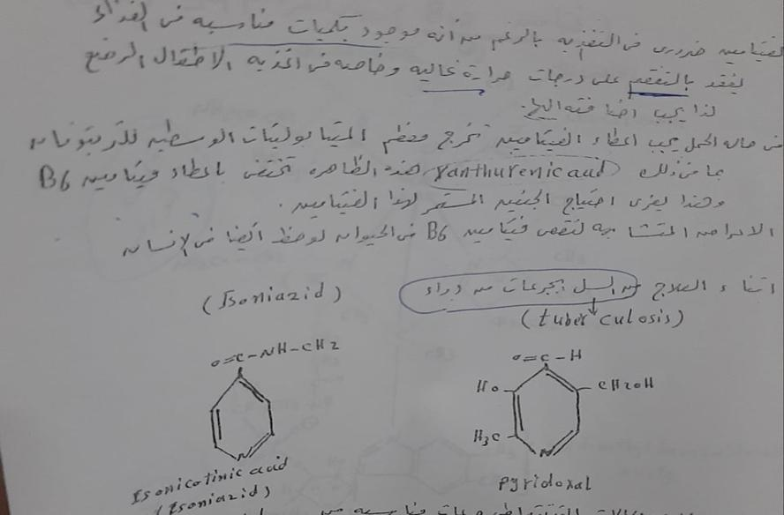

Slide 5
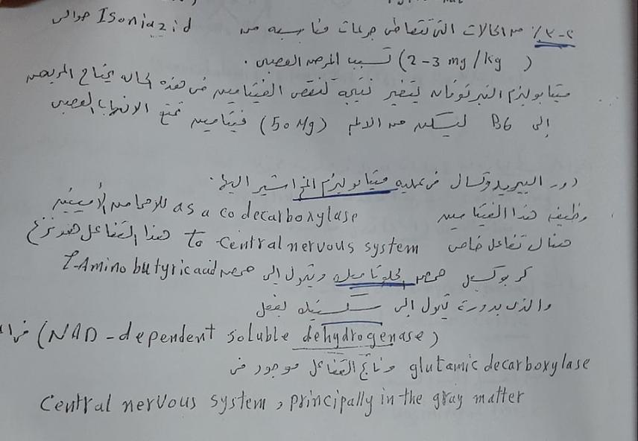

Slide 6
السيانوكوبالامين فيتامين B12 ( مضاد لفقر الدم والانيميا )
C₆₃H₈₈O₁₄N₁₄PCo التركيب الكيميائي

Slide 7
السيانوكوبالامين هو الاكثر تعقيدا في تركيبه لكل الفيتامينات الذائبه في الماء تم اكتشافع عام 1926 وتم تحضيره . صناعيا عام 1973, تركيبه عباره عن حلقه كورين وهي تشبه حلقه البورفيرين المحتويه علي الحديد في الهيموجلوبين وعلي الماغنسيوم في الكلوروفيل يتوسطها ذره كوبلت بنسبه 4% من وزن الفيتامين الذي يرتبط مع مركب 5,6 di methyl benzimidazole ribose الموجود اسفل الحلقه ناحيه جزئ السكر الخماسي خلال الفوسفات و amino propanol من سلسله جانبيه علي الحلقه رقم 4.
مجموعه ال CN المرتبطه بالكوبلت يمكن ان تزال والمركب الناتج يسمي COBALAMINE اما اضافه السيانيد يسمي CYANO COBALAMINE
بينما مشتق السيانيد مع الهيدروكسيل يكون Hydroxy cobalamine
ومع مجموعه النيترو يسمي nitro cobalamine
ومع مجموعه الميثيل يسمي methyl cobalamine
ويعتبر Hydroxy cobalamine اكثر نشاطا في نظام الانزيمات التي تتطلب B12 خلال التجارب المعمليه.

Slide 8
الاهيميه الفسيولوجيه :
المساعدة على تشكيل خلايا الدم الحمراء: إذ إنّ انخفاض مستويات فيتامين ب12 تسبب انخفاضاً في تكوين خلايا الدم الحمراء، ومنعها من التطور بشكل صحيح؛ حيث تتحول الخلايا من شكلها الطبيعي الصغير والمستدير، إلى حجمٍ أكبر وشكلٍ بيضاوي في حال نقص فيتامين ب 12. وبالتالي تُصبح الخلايا غير قادرةٍ على الإنتقال من نخاع العظم إلى مجرى الدم بمعدلٍ مناسب، مما يسبب الإصابة بفقر الدم الضَّخْمُ الأَرومات (بالإنجليزية: Megaloblastic Anemia)، وهذا يسبب الشعور بالضعف والإرهاق.
الحفاظ على صحة القلب: حيث ارتبط ارتفاع مستويات الحمض الأميني الهيموسستين بارتفاع خطر الإصابة بأمراض القلب، وقد أظهرت الدراسات أنّ فيتامين ب12 يساعد على خفض مستويات الهموسيستين، والتي قد تقلّل من خطر الإصابة بأمراض القلب.

Slide 9
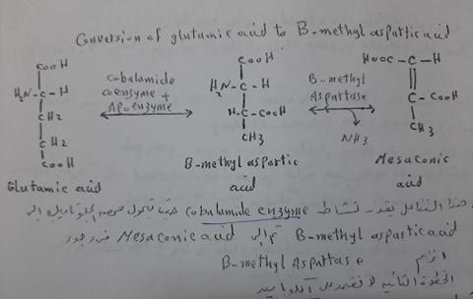
يشجع التفاعل الانزيمي في النظام البكتيري لتحويل الجلوتامات الي مركب B- methyl aspartic acid كما في المعادله التاليه :

Slide 10
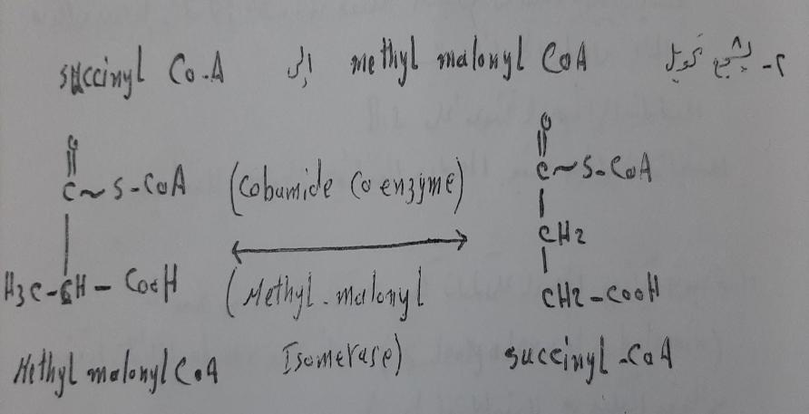
تحويل مركب ميثايل مالونات الناتج من هدم بعض الاحماض الامينيه والدهنيه الي سكسينات

